Slide 1
Konkurensi
Slide perkuliahan
SISTEM OPERASI
Sumber :
- Modern Operating System, Tanenbaum
Operating System, Internal and Design Principles, William Stallings
Modul SO, Johni S. Pasaribu
Ken Kinanti Purnamasari

Slide 2
KONKURENSI
Keadaan dimana terdapat lebih dari satu proses yang dieksekusi pada suatu waktu.
Interaksi antar proses :
Persaingan (untuk mendapatkan resources)
Kerjasama (komunikasi & sinkronisasi)

Slide 3
INTERAKSI PROSES
Kompetisi : Tidak saling tahu
Kooperasi Bagi-Pakai : Saling tahu tidak langsung
Kooperasi Komunikasi : Saling tahu langsung

Slide 4
MASALAH KONKURENSI
Mutual Exclusion : satu proses, di suatu waktu
Deadlock : proses saling menunggu
Starvation : satu proses selalu menunggu

Slide 6
RACE CONDITION
Kondisi dimana beberapa proses dapat mengakses (read & write) data / variabel yang sama.
Masalah
Data yang digunakan suatu proses, dapat diubah (diganggu) oleh proses lain.

Slide 7
CRITICAL
Critical Resource : sumber daya yang tidak dapat dipakai bersama pada suatu waktu.
contoh : printer, disk
Critical Section : bagian program/proses yang mengakses Critical Resource.

Slide 8
MUTUAL EXCLUSION
Hanya ada satu proses yang dikerjakan di suatu waktu.
Pelanggaran Mutex menyebabkan :
Deadlock
Starvation

Slide 9
SYARAT MUTEX
Hanya ada 1 proses dalam CS dalam suatu waktu.
Proses di luar CR, tidak boleh mem-blok proses lain di CS.
Tidak ada asumsi awal tentang kecepatan eksekusi &
jumlah pemroses.
Tidak ada proses yang menunggu selamanya.

Slide 10
PENDUKUNG MUTEX
Pendukung Mutex dengan Busy Waiting :
Pelarangan Interrupt
Penggunaan Variabel Kunci
Peterson
Instruksi TCL & XCHG
Busy waiting =
sibuk menunggu tanpa aktivitas lain, sampai diijinkan masuk oleh CS

Slide 11
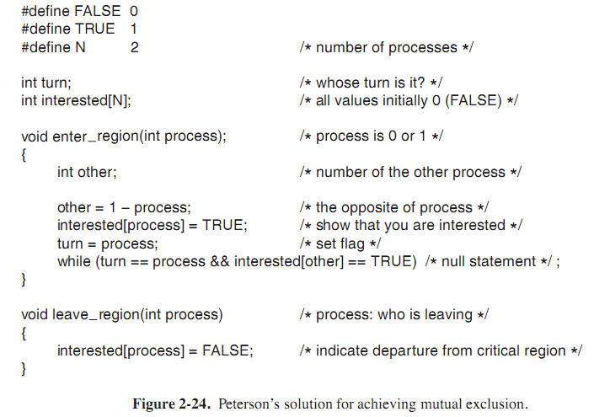
Peterson

Slide 12
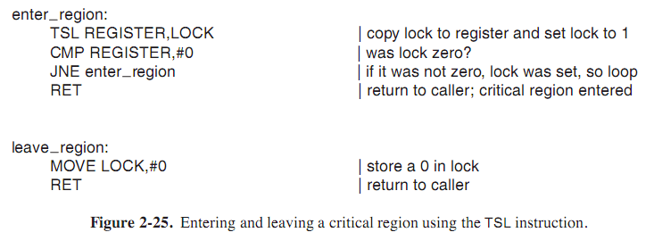
TCL

Slide 13
XCHG

Slide 14
SEMAPHORE
Variabel khusus yang digunakan untuk menandai.
Semaphore tidak dapat di-interupsi sampai kode program tertentu selesai dikerjakan.
Semaphore tidak membutuhkan busy waiting.
Memakai konsep wait dan signal.

Slide 15
SEMAPHORE
Counting Semaphore
nilai bertambah terus
Binary Semaphore
nilai hanya berupa 0 atau 1

Slide 16
SEMAPHORE
Sebuah proses akan dihentikan proses lainnya ketika mendapatkan signal tertentu.
Semaphore merupakan variabel integer yang diakses operasi atomik standar (wait & signal).
Terdapat 2 operasi terhadap Semaphore
(Sleep & Wake up)

Slide 17
SEMAPHORE
do
wait (mutex);
//critical_section
signal (mutex);
//remainder section
while true

Slide 18
NEXT …
MORE DETAIL ABOUT
Semaphore, Deadlock & Starvation

Slide 19
TUGAS
Peta Konsep “Konkurensi”

